Slide 1
BATJ面试专题
Java原子变量

Slide 2
课程内容
原子变量介绍
原子变量实现原理介绍

Slide 3
变量读写的原子性
Java变量的读写的原子性
基本类型boolean/byte/char/short/int/float的读写是原子的
对引用类型的读写是原子的
基本类型long/double的读写不是原子的
volatile关键字
volatile double/volatile long是原子的
基本类型和引用类型的复合操作是否是原子的了？
i++
i+j

Slide 4
怎么实现复合操作的原子性
加锁(Synchronized/Lock)
悲观锁
性能开销大
其他方法？
原子变量：无锁、乐观锁、性能开销小

Slide 5
JDK中的原子变量
JDK1.5开始引入，位于java.util.concurrent.atomic包
可以分为以下四种类型：
原子更新基本类型：AtomicBoolean，AtomicInteger，AtomicLong，AtomicReference
原子更新数组：AtomicIntegerArray，AtomicLongArray，AtomicReferenceArray
原子更新类字段：AtomicLongFieldUpdater，AtomicIntegerFieldUpdater，AtomicReferenceFieldUpdater
原子更新引用：AtomicMarkableReference，AtomicStampedReference，AtomicReference

Slide 6
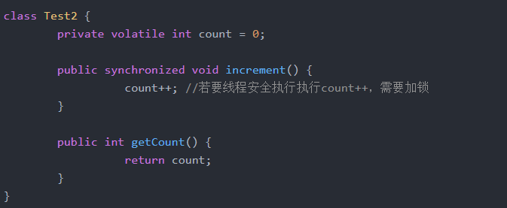
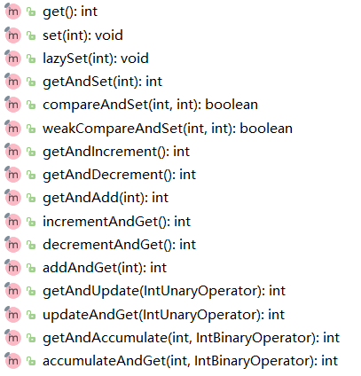
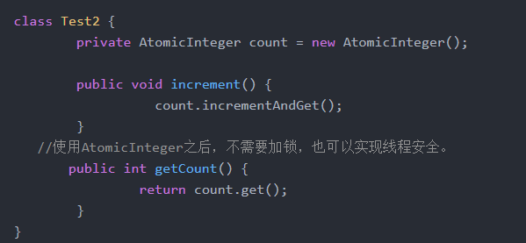
原子更新变量-AtomicInteger

Slide 7


原子更新数组-AtomicIntegerArray
原子数组并不是说可以让线程以原子方式一次性地操作数组中所有元素的数组，而是指对于数组中的每个元素，可以以原子方式进行操作。

Slide 8
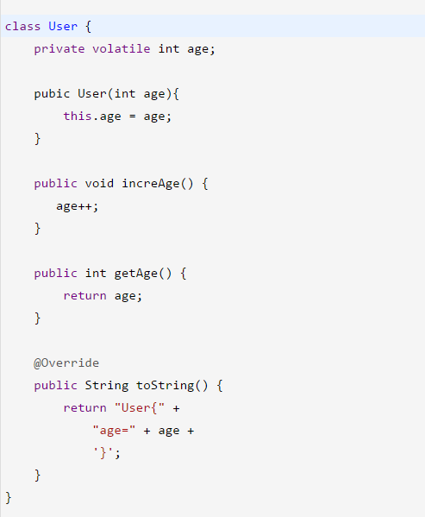
原子更新类字段-AtomicIntegerFieldUpdater
所谓AtomicXXXFieldUpdater，就是可以以一种线程安全的方式操作非线程安全对象的某些字段。对的字段的要求如下：
字段必须是volatile类型的
字段的描述类型（修饰符public/protected/default/private）有要求
能是实例变量，不能是类变量，也就是说不能加static关键字
能是可修改变量，不能使final变量，因为final的语义就是不可修改。实际上final的语义和volatile是有冲突的，这两个关键字不能同时存在

Slide 9
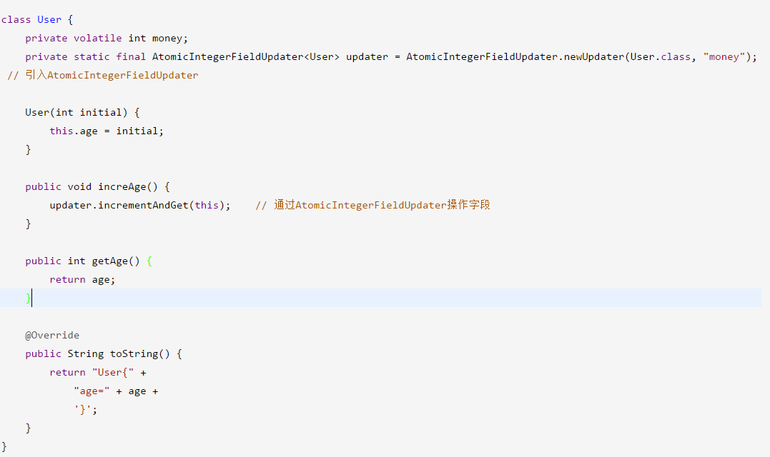
原子更新类字段-AtomicIntegerFieldUpdater

Slide 10
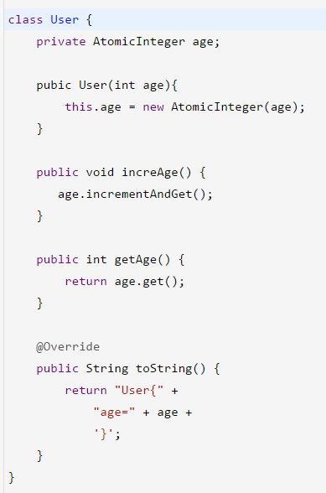
原子更新类字段-AtomicIntegerFieldUpdater

Slide 11
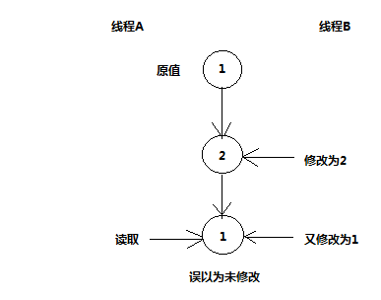
原子更新引用-AtomicReference
AtomicReference
AtomicStampedReference
AtomicMarkableReference

Slide 12
课程内容
原子变量介绍
原子变量实现原理介绍

Slide 13
实现基础-CAS操作
CAS，即比较并交换，是一个原子操作
它比较一个内存位置的值,并且只有相等时修改这个内存位置的值为新的值，保证了新的值总是基于最新的信息计算的
如果有其他线程在这期间修改了这个值则CAS失败
CAS返回是否成功或者内存位置原来的值用于判断是否CAS成功
CAS操作一般由底层硬件提供
x86的XCHG 指令
Test and Set、Fetch and Add、Load Linked / Store Conditional

Slide 14
Java-CAS操作
CAS操作依赖于sun.misc.Unsafe类，它提供了：
compareAndSwapInt
compareAndSwapLong
compareAndSwapObject
getAndAddInt、getAndAddLong、getAndSetInt、getAndSetLong

Slide 15
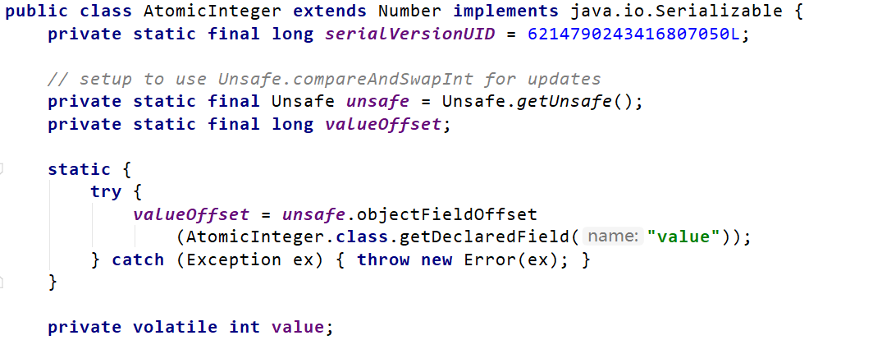
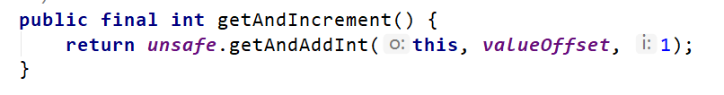
AtomicInteger的实现

Slide 16
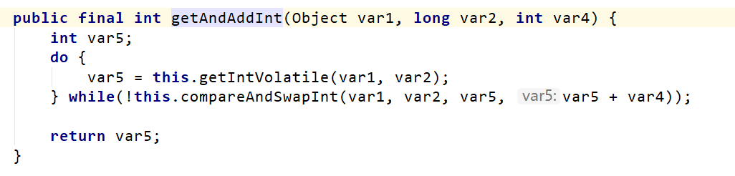
AtomicInteger的实现
Unsafe

Slide 17
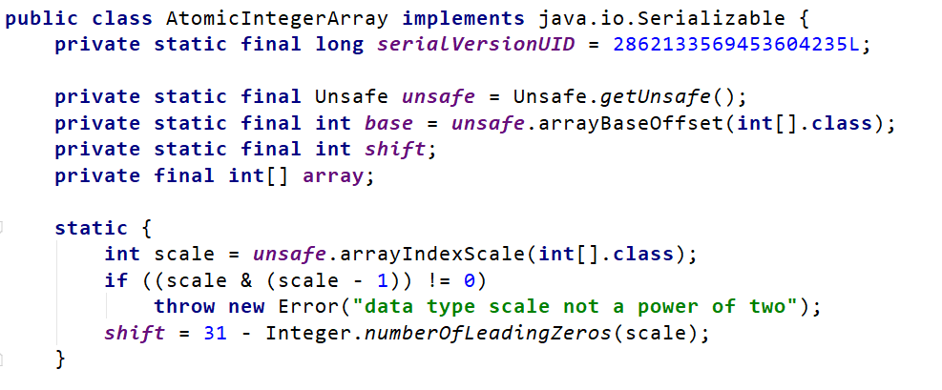
AtomicIntegerArray的实现

Slide 18
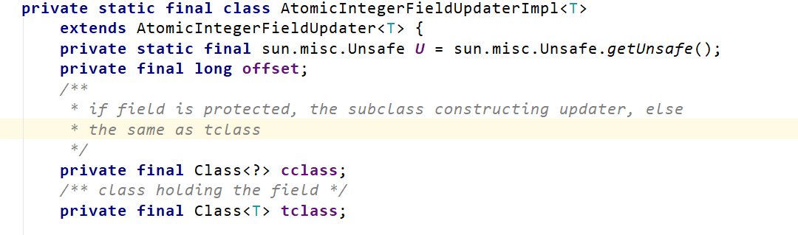
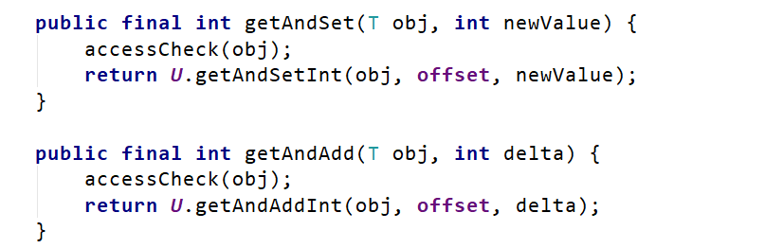
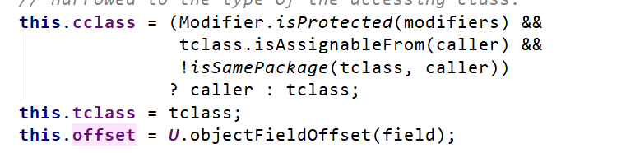
AtomicIntegerFieldUpdater的实现
age

Slide 19
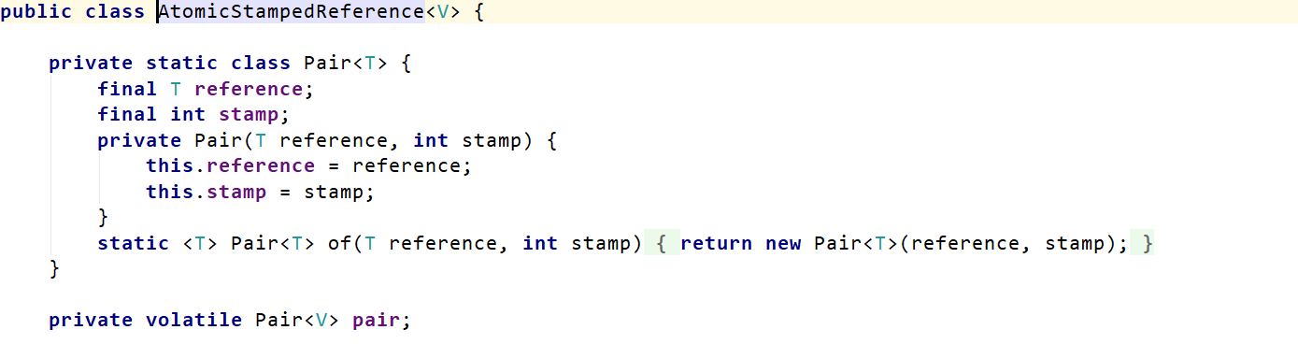
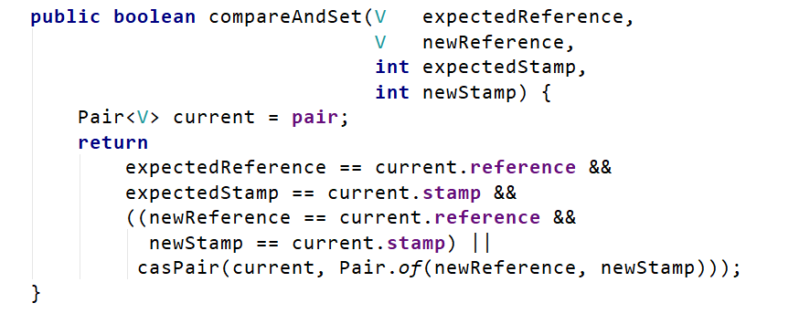
AtomicXXXReference的实现
为了解决上述的ABA问题，Java提供了两种带版本戳的原子引用类型：
AtomicStampedReference：带版本戳的原子引用类型，版本戳为int类型。
AtomicMarkableReference：带版本戳的原子引用类型，版本戳为boolean类型。

Slide 20
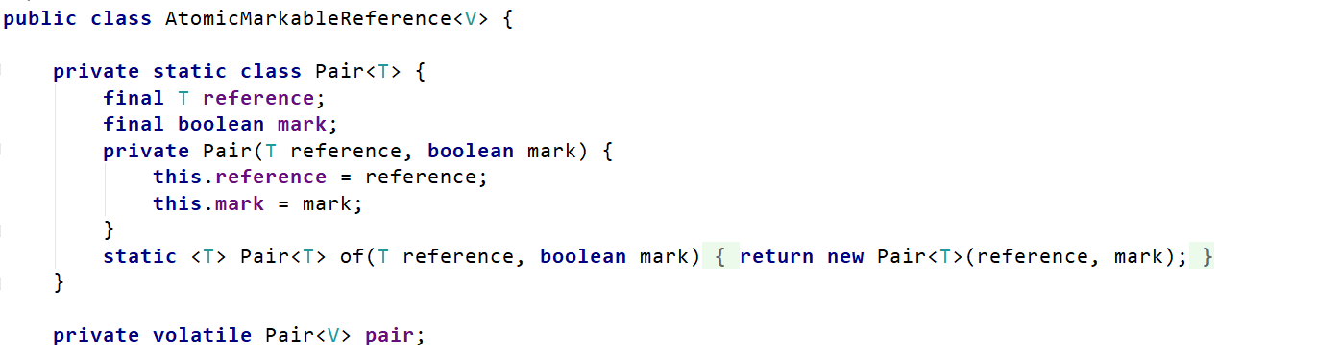
AtomicXXXReference的实现
为了解决上述的ABA问题，Java提供了两种带版本戳的原子引用类型：
AtomicStampedReference：带版本戳的原子引用类型，版本戳为int类型。
AtomicMarkableReference：带版本戳的原子引用类型，版本戳为boolean类型。

